Slide 1
中国戏曲
制作人：赵一诺

Slide 2
中国戏曲
中国五大戏曲剧种，分别指的是京剧、越剧、黄梅戏、评剧以及豫剧。关于中国戏曲主要分为民间歌舞、说唱和滑稽戏这三种艺术表现形式。
它最早起源于原始歌舞，是一种历史非常悠久的综合舞台艺术样式。经过汉、唐、宋、金等朝代之后，才最终形成了比较完整的戏曲艺术。

Slide 3
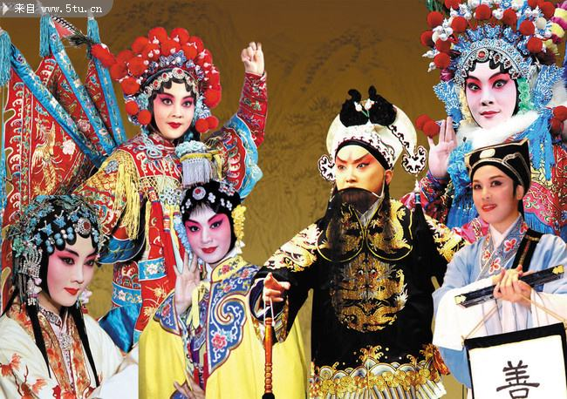
戏曲剧种
京剧
评剧
豫剧
越剧
黄梅戏

Slide 4
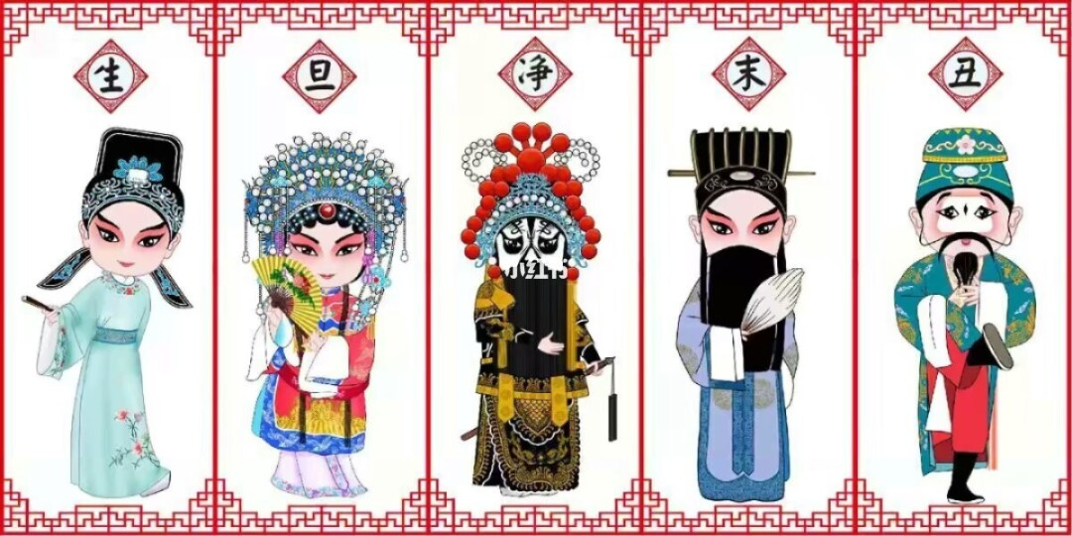
京 剧
在五大戏曲剧种当中，京剧又称平剧、京戏等，不但是中国影响最大的戏曲剧种，还是中国的国粹。这个剧种最早形成于清代乾隆年间，以历史故事为主要演出内容，常演的在三四百个以上。最开始以北京为中心，后来遍及全国各地。

Slide 5
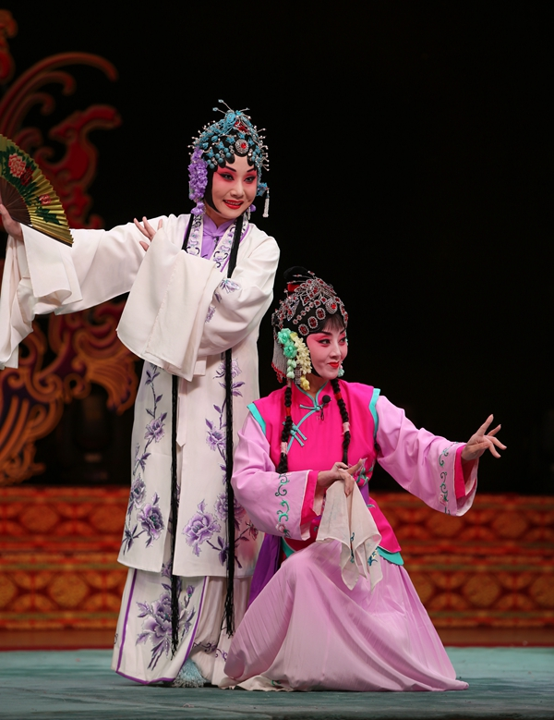
评 剧
俗称蹦蹦戏或者评戏，是由早期的民间说唱艺术莲花落演变而来的。该剧最开始是在在河北农村流行，后来进入唐山后被称“唐山落子”。评剧表演后来在京剧、河北梆子等剧种的影响下走向成熟，最终成为一个备受广大人民所喜闻乐见的剧种。

Slide 6
豫 剧
豫剧最早发源于河南开封，曾是我国最大的地方剧种，位居全国各地方戏曲之首， 它是在河南梆子的基础上不断继承、改革和创新而来的。豫剧唱法独特，唱腔铿锵大气，韵味醇美，因此倍受各界人士欢迎。

Slide 7
越 剧
越剧是中国第二大剧种，在国外被称为中国歌剧。最早发源于浙江嵊州，后来在上海开始盛行，后来流传于世界各地。越剧在发展的过程中汲取了昆曲、话剧、绍剧等剧种的精华，之后经历了由男子越剧到女子越剧为主的历史性演变，最后才形成现在大家看到的越剧。

Slide 8
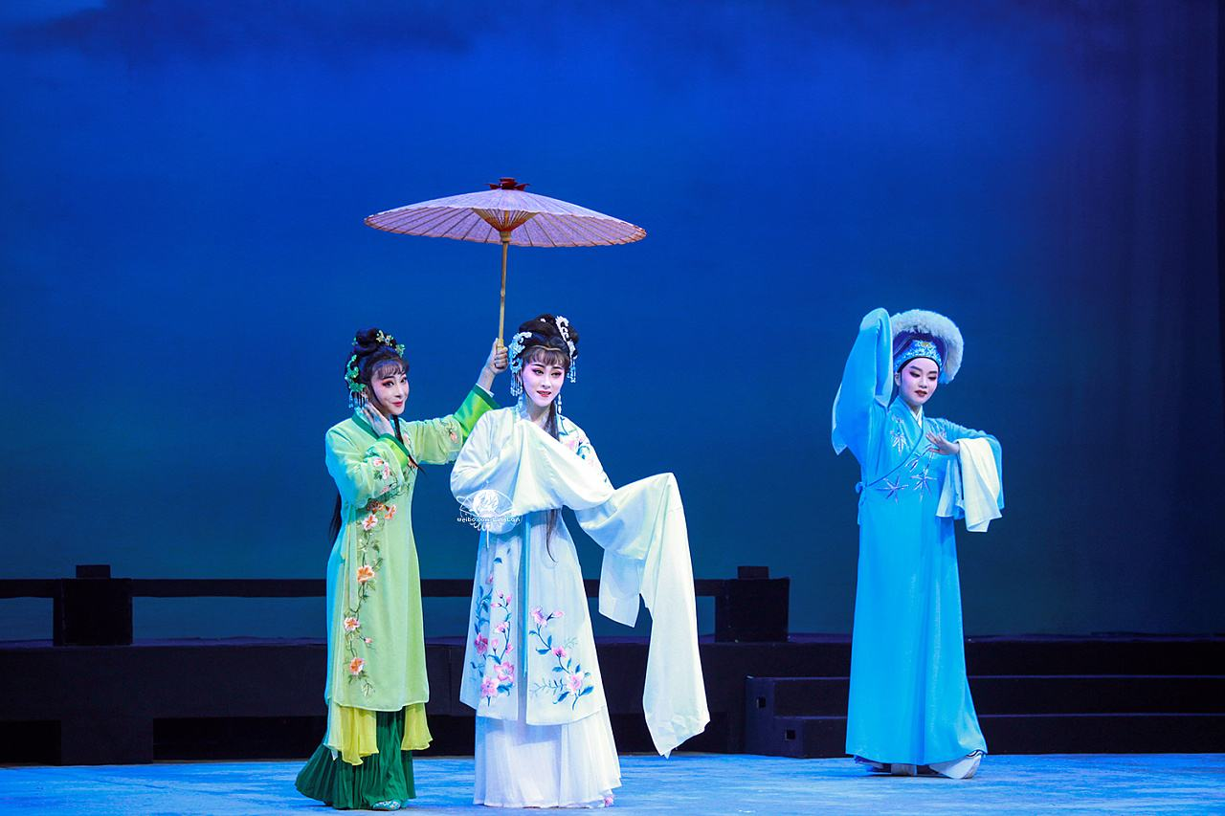
黄 梅 戏
黄梅戏原名黄梅调，最早起源于湖北黄梅，后来在安徽安庆开始发展壮大。原本是一个在农村盛行的戏曲，在引进到城市之后，逐渐发展成为一个新的剧种。它在吸收了汉剧、楚剧、高腔、采茶戏、京剧等的基础上，慢慢演变而来。

Slide 9
戏曲者，谓以歌舞演故事也
中国戏曲之特点，一言以蔽之，“谓以歌舞演故事也”（清末学者王国维语）。戏曲与话剧，均为戏剧之属，都要通过演员扮演人物，运用对话和动作去表现一定长度的故事情节。所不同者，戏曲是运用音乐化的对话和舞蹈化的动作去表现现实生活的，即歌舞的手段。也即人们所熟知的“唱、念、做、打”。

Slide 10
台上一分钟台下十年功
唱念做打演绎爱恨情仇，生旦净末扮尽人生百态，长腔短调倾听悠扬悦耳，五彩脸谱观赏美不胜收，台上一分都要竭尽全力，台下十年方得真正功夫。世界戏剧日，发扬国粹，让中华戏剧走出国门，走向世界！

Slide 11
谢 谢 观 看

